Slide 1
PORTAFIRMAS AGE
Madrid 22 de septiembre de 2017

Slide 2
Contenido
Qué elementos se necesitan para realizar firma electrónica
Tipos de firma electrónica
Qué documentos se firman con qué tipo de firma
Firmas longevas
Qué es Portafirmas
Qué utilidades puede tener - Casos de uso
Qué documentos resultantes se obtienen?
Conversión a ENI de firmas e informes
Relación de Portafirmas con otras aplicaciones
Cotejo de documentos firmados en Portafirmas, carpeta y PAG
Portafirmas existentes
Portafirmas móvil

Slide 3
1. Qué elementos se necesitan para realizar firma electrónica
Certificados:
Tipos permitidos en Portafirmas:
Certificado de persona física
Certificado de persona jurídica
- Entidades certificadoras: la entidad que da validez al certificado
Validez de una firma:
Realizada con un certificado electrónico en vigor (no caducado, no revocado)
- ¿Cómo se valida un documento? Valide
https://valide.redsara.es/valide/

Slide 4
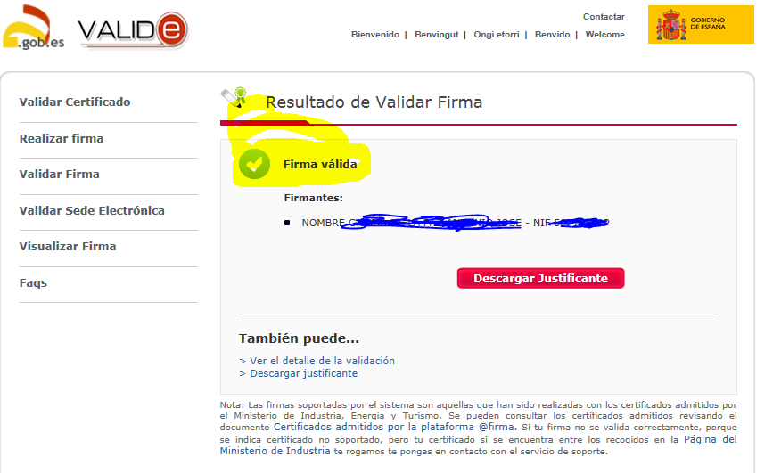
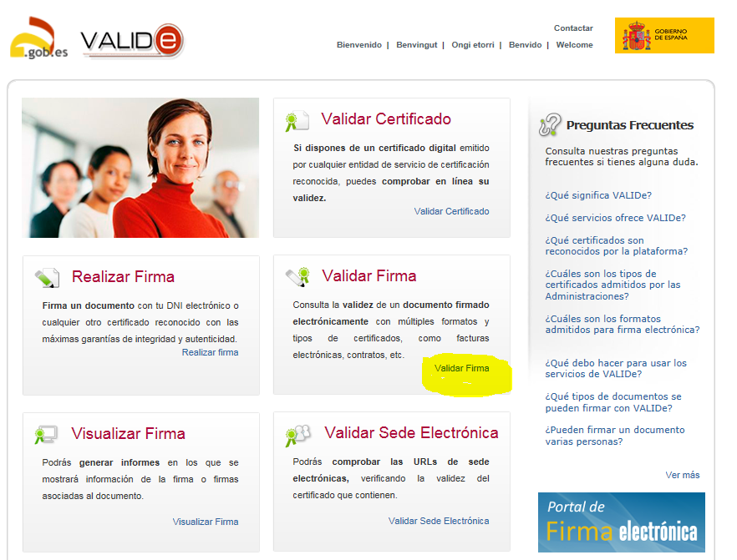
1. Qué elementos se necesitan para realizar firma electrónica
- ¿Cómo se valida un documento? Valide
https://valide.redsara.es/valide/

Slide 5
2. Tipos de firma electrónica
CAdES (CMS Avanzado): Es la evolución del primer formato de firma estandarizado. Es apropiado para firmar ficheros grandes, especialmente si la firma contiene el documento original porque optimiza el espacio de la información. Tras firmar, no podrás ver la información firmada, porque la información se guarda de forma binaria.
XAdES (XML Avanzado): El resultado es un fichero de texto XML, un formato de texto muy similar al HTML que utiliza etiquetas. Los documentos obtenidos suelen ser más grandes que en el caso de CAdES, por eso no es adecuado cuando el fichero original es muy grande.
PAdES (PDF Avanzado): es el formato más adecuado cuando el documento original es un pdf. El destinatario de la firma puede comprobar fácilmente la firma y el documento firmado. Con los formatos anteriores esto no es posible si no se utilizan herramientas externas.
CSV (Código Seguro de Verificación): código único que identifica a un documento electrónico en diferentes ámbitos en los que se predica su autenticidad, y, en particular en la Administración Pública y Administración de Justicia españolas. Este código (números y letras) suele aparecer en muchos documentos electrónicos emitidos por medios telemáticos.

Slide 6
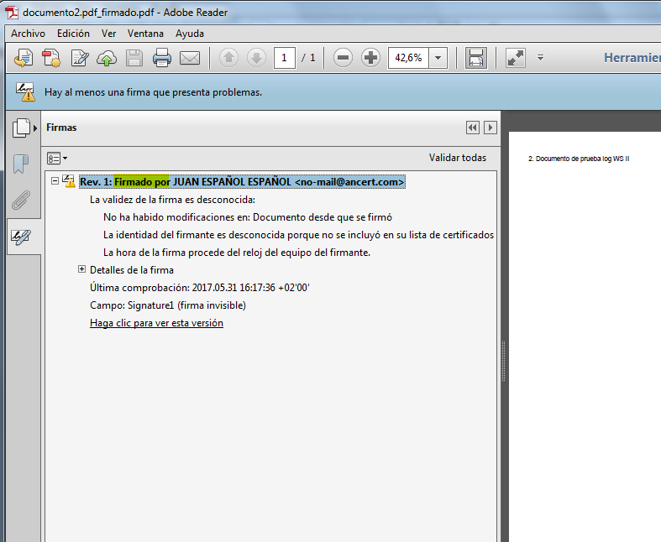
2. Tipos de firma electrónica
PADES

Slide 7
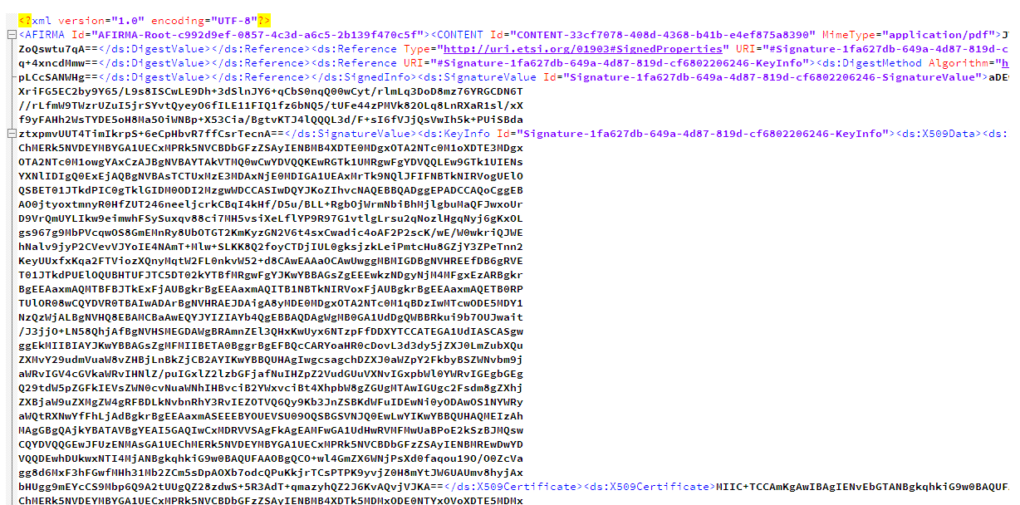
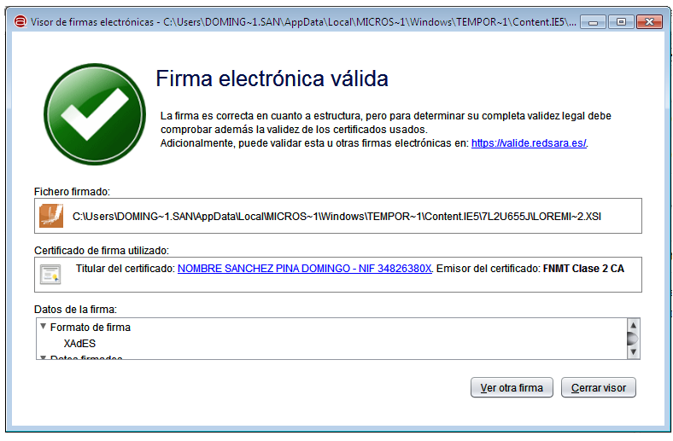
2. Tipos de firma electrónica
CAdES o XADES

Slide 8
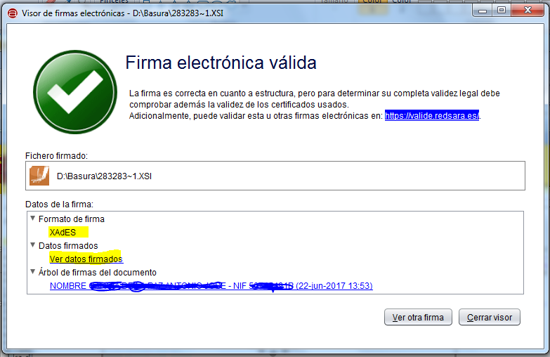

2. Tipos de firma electrónica
CAdES o XADES - ¿Cómo visualizarlas?

Slide 9
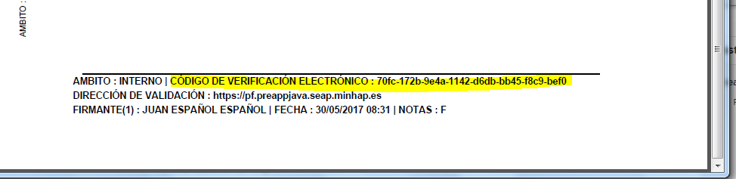
2. Tipos de firma electrónica
CSV (Código Seguro de Verificación)

Slide 10
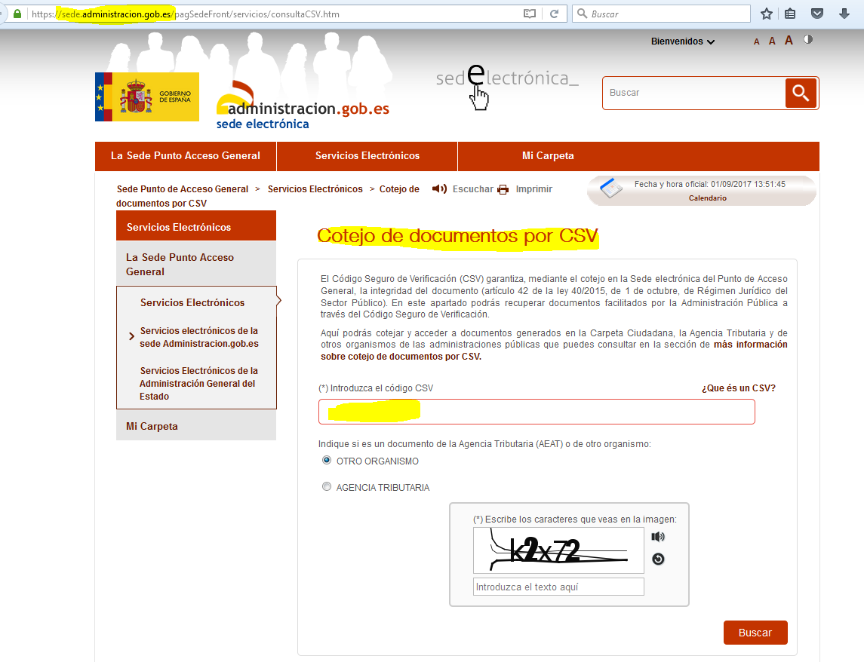
2. Tipos de firma electrónica
CSV (Código Seguro de Verificación) - ¿Cómo cotejarlos?

Slide 11
3. Qué documentos se firman con qué tipo de firma
Documentos PDF -> PADES
Resultado: documento.pdf
Documentos DOC, DOCX, Excel, JPG,… -> CADES o XADES
Resultado: documento.xsig o documento.cades

Slide 12
4. Qué elementos se necesitan para realizar firma electrónica
Documento que se quiere firmar
Certificado electrónico en vigor
Herramienta de firma (Portafirmas, Autofirma, otros…)
¿Y para validar?
Documento firmado (.pdf, .xsig, .cades)
Validador de firma: Valide (https://valide.redsara.es/valide/)

Slide 13
5. Firma longeva y sellado de tiempo

Slide 14
5. 1 Firmas longevas
Para verificar una firma es necesario:
Comprobar la integridad de los datos firmados asegurando que éstos no hayan sufrido ninguna modificación.
Comprobar que el estado del certificado con el que se firmó era el correcto, es decir, era vigente en el momento de la operación.
En el caso de la firma electrónica básica, si el certificado está caducado automáticamente se da la firma como no válida.
Entonces, ¿cómo sabemos que el certificado estaba vigente o no en la fecha en la que se firmó? Y ¿qué debe hacerse para que cuando se quiera validar o verificar una firma en el futuro la validación sea posible aunque esté caducado el certificado?
Los formatos de firma contemplan la posibilidad de incorporar a las firmas electrónicas información adicional que garantiza la validez de una firma a largo plazo, una vez vencido el periodo de validez del certificado.
Estos formatos añaden a la firma evidencias de terceros (de autoridades de certificación) y certificaciones de tiempo, que realmente certifican cuál era el estado del certificado en el momento de la firma.

Slide 15
5.2 Sellado de tiempo
Sellado de tiempo
El sellado de tiempo es un método para probar que un conjunto de datos existió antes de un momento dado y que ninguno de estos datos ha sido modificado desde entonces.
El Sello de Tiempo es una firma de una Autoridad de Sellado de Tiempo (TSA), que actúa como tercera parte de confianza testificando la existencia de dichos datos electrónicos en una fecha y hora concretos.
El sellado de tiempo proporciona un valor añadido a la utilización de firma digital, ya que la firma por sí sola no proporciona ninguna información acerca del momento de creación de la firma, y en el caso de que el firmante la incluyese, ésta habría sido proporcionada por una de las partes, cuando lo recomendable es que la marca de tiempo sea proporcionada por una tercera parte de confianza.
Resellado
Puesto que el Sello de Tiempo es una firma realizada con el certificado electrónico de la Autoridad de Sellado, cuando ese certificado caduca, el sello y, por tanto, la firma dejan de ser válidas.
Por eso, antes de que el certificado de la TSA caduque es necesario resellar o aplicar de nuevo el Sello Temporal para mantener la validez temporal de la firma.
Portafirmas realiza resellado automático de firmas próximas a caducar.

Slide 16

6. ¿Qué es Portafirmas?

Slide 17
6. Qué es Portafirmas
Port@firmas es una aplicación que permite incorporar la firma electrónica en los flujos de trabajo de una organización.
Incluye el Cliente @firma para la firma cliente de usuario y se integra con la plataforma @firma del Ministerio de Hacienda y Administraciones Públicas para la validación de las firmas que se generan.

Slide 18
7. Qué utilidades puede tener - casos de uso
Crear peticiones de firma
Crear flujos de firma con varios firmantes: cascada/paralelo
Gestionar firmas de altos cargos por parte de secretarías de dirección
Crear grupos de redacción de firmas
Crear usuarios validadores de peticiones de firma para altos cargos

Slide 19
8. Qué documentos resultantes se obtienen? Firma, Informe
Tras firmar una petición de firma se obtienen los siguientes resultados:
Documento original sin firma
Documento firmado electrónicamente
Informe de firma imprimible (CUIDADO, se pierde la firma electrónica original)
Informe de firma imprimible normalizado (con márgenes de impresión oficiales)
Documento firmado electrónicamente y convertido al formato oficial ENI
Informe de firma imprimible y convertido al formato oficial ENI

Slide 20
9. Conversión a ENI (Esquema Nacional Interoperabilidad) de los documentos resultantes

Slide 21



Quiero revisar mi examen de Cálculo Numérico de la convocatoria de Septiembre 2005
Examen Paco.pdf
Documento digital
¿Tipo de documento?
¿Nombre del interesado?
¿Está firmado?
¿En qué convocatoria se hizo el examen?

Slide 22

Documento electrónico estructurado
Documento digital

Slide 23
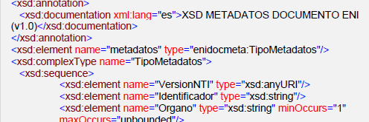
Ahora quiero buscar mi examen de matemáticas de 2006, que hice en Septiembre y saqué un 7
Examen Paco.xml
Documento electrónico estructurado
Tipo de documento: Resolución
Nombre del interesado: Paco Pérez
Firmado: Sí
Convocatoria: Septiembre 2006
Profesor: Manuel
Calificación: 7
Asignatura: Matemáticas
Aula: 315
Fecha: 3 Septiembre 2006
Copió del compañero: Sí

Slide 24
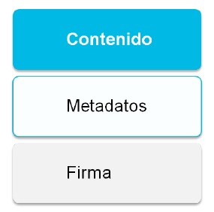
Normativa
Documento Electrónico
Estructura
ENI
Norma Técnica Interoperabilidad – Documento Electrónico

Slide 25
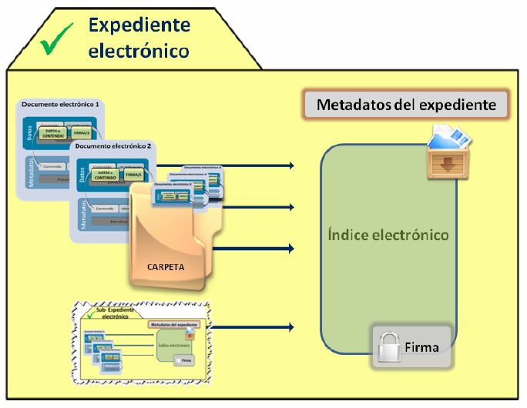
Expediente Electrónico
Estructura
Notes:
El elemento opcional VisualizacionIndice puede entenderse como un objeto que permite incluir una visualización del contenido del expediente electrónico total o parcial en respuesta por ejemplo, a la necesidad de facilitar una versión del índice del expediente más adaptada a un tratamiento no automatizado.
112. Este elemento puede resultar de utilidad en tanto que permite aportar la información del expediente que se requiera. Esto es, se podría generar una visualización del índice del expediente, o bien del contenido completo de los documentos que componen el expediente, atendiendo a la finalidad que se persiga en cada caso.
113. Según esto, el elemento VisualizacionIndice podría contener, por ejemplo:
- Un fichero PDF que incluye toda la información del contenido del índice del expediente.
- Un fichero que contenga todas las huellas de los documentos que componen el expediente.
- Un fichero con la lista de referencias a todas las huellas (como si de un índice se tratara) con hipervínculos.
- Cualquier otra estructura a elegir por cada organización en base a sus necesidades.

Slide 26
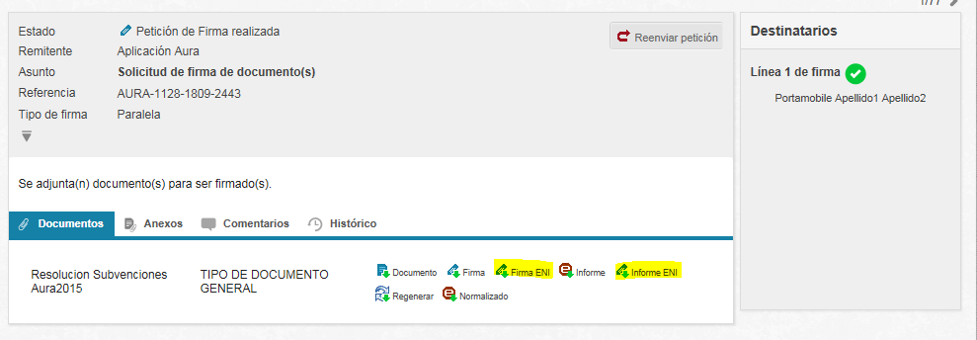
Compatibilidad con Esquema Nacional de Interoperabilidad
Permite convertir a documentos ENI:
- Firmas
- Informes de firma

Slide 27
10. Relación de Portafirmas con otras aplicaciones

Slide 28

10.1. Aplicaciones generadoras de peticiones de firma
Extranjería
1. Petición de firma
Sanciones
3. Portafirmas devuelve el documento firmado
2. Alto cargo recibe email y entra a Portafirmas a firmar
Cualquier otra…

Slide 29
10.2. Interconexión por interfaz genérica. Situación actual
Peticiones de firma en aplicaciones aisladas pero que tienen que ser firmadas por usuarios de todas ellas.
Mismo usuario debe estar dado de alta en varios Portafirmas y acceder a uno u otro en función del documento a firmar.
En algunos casos los documentos firmados por un primer usuario deben descargarse de un portafirmas para cargarse en otro y poder ser firmado por otro usuario.

Slide 30


10.2. Interconexión por interfaz genérica
Interconexión con DocelWeb (IGAE)
Permite la recepción de peticiones de firma de aplicaciones como Sorolla:
  - Facturas
  - Comisiones de servicio

Slide 31
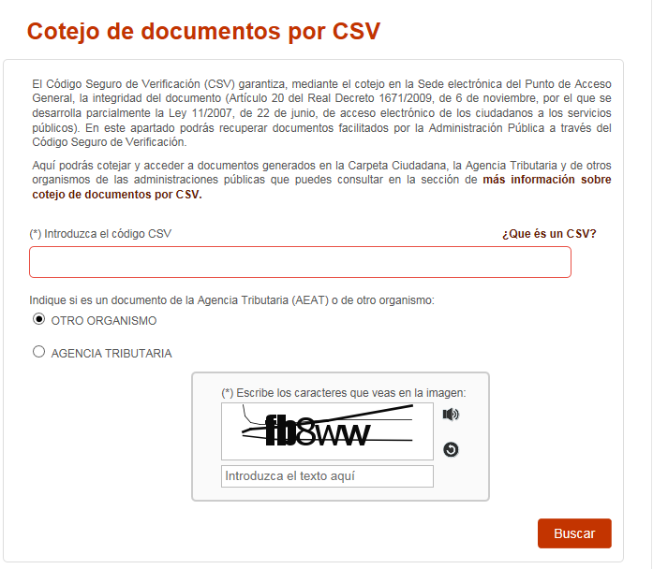
11. Cotejo de documentos firmados en Portafirmas, carpeta y PAG
Los informes de firma (tienen CSV) pueden consultarse desde el propio Portafirmas y también desde:
Punto de Acceso General
Carpeta ciudadana

Slide 32
12. Portafirmas existentes
Portafirmas Red Sara: https://portafirmas.redsara.es
CCAAs,
EELLs,
Universidades y
otros organismos
Portafirmas AGE: https:pf.seap.minhap.es
SEAP
MINHAFP en general
Cualquier otro Ministerio

Slide 33
13. PORTAFIRMAS MÓVIL

Slide 34
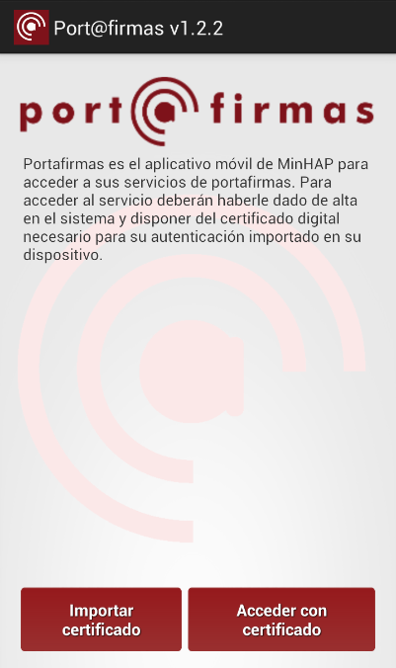
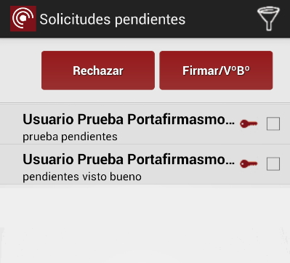
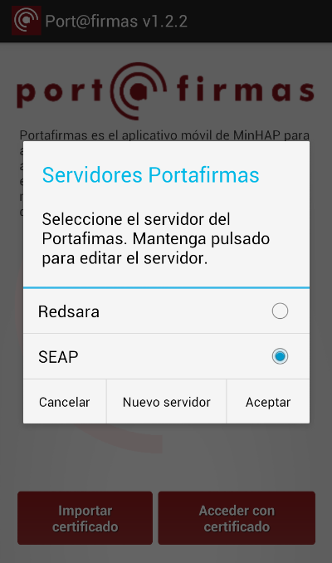
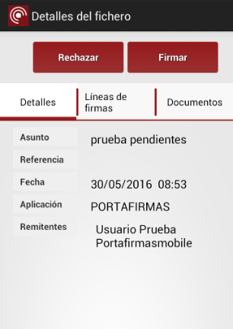
Acceso
Peticiones de firma pendientes
Configuración de Portafirmas

Slide 35
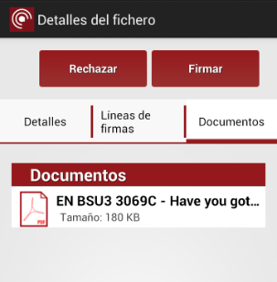
Peticiones de firma pendientes

